Slide 1
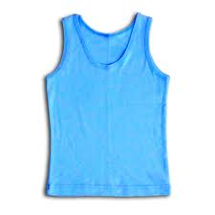
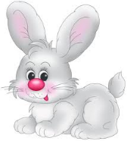
Й й ай ый май пой та ра ой ий мой стой ста кра МÁЙКА ЗÁЙЧИК ТРАМВÁЙ
Звук [й´] всегда мягкий.

Slide 2
Какой? молодóй стáрый стáрый нóвый сúний крáсный тóнкий тóлстый красúвый дóбрый Аймúр хрáбрый холóдный карандáш длúнный корóткий чай вкýсный

Slide 3
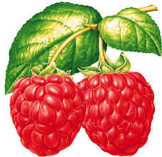
Николáй купúл шары. - На, Кáма, крáсный - На, Кúма, сúний У Кáмы крáсный А у Кúма какой ? Мак какóй? Мак крáсный. А малúна какá . ? Малúна _____ .

Slide 4
И – Й САРÁЙ САРÁИ мой моú танк тáнки кýбик кýбики стакáн стакáны барабáн барабáны
та
ста
мой
моú

Slide 5
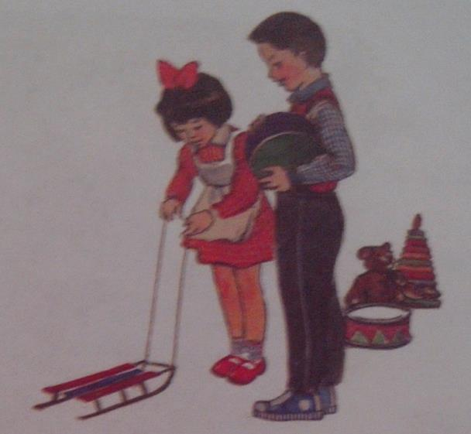
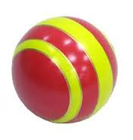
Тут Мúра и Сайын. - Мúра, на мой - Сайын, на моú сáнки. У Сайына . У Мúры сáнки.

Slide 6
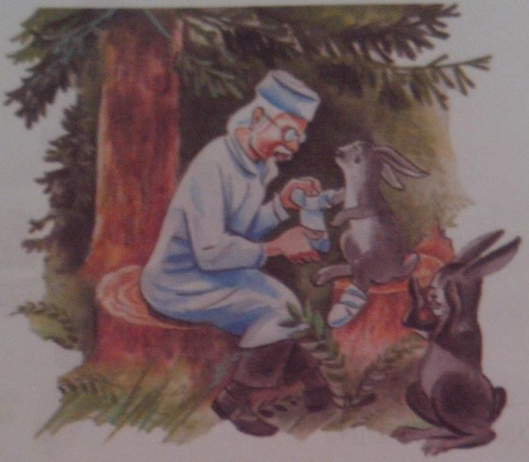
* Послушай сказку. Найди в ней слова со звуком [й´]. Айболúт. Дóбрый дóктор Айболúт, он под дéревом сидúт … И прибежáла зайчúха и закричáла: «Ай-ай! Мой зáйчик попáл под трамвáй! Мой зáйчик, мой мáльчик попáл под трамвáй!» … И принеслú к нему зáйку, такóго больнóго, хромóго, и дóктор пришúл ему нóжки, и зáинька прыгает снóва. А с ним зайчúха-мать тóже пошлá танцевáть. И смеётся онá, и кричúт: «Ну, спасúбо тебé, Айболúт!»

Slide 7
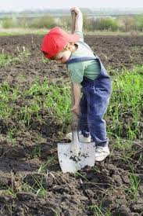
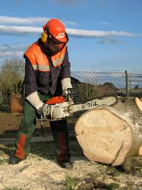
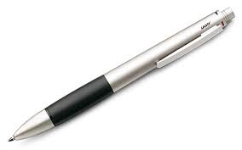
Тут Ким. У Кúма лопáта. Ким копáл лопáтой. Там Марáт. У Марáта пилá. Марáт пúлит пилóй. Рóма писáл Он писáл ручкой. Марúна писáла Онá писáла карандашóм.

Slide 8
*Составь предложения по картинкам. Чем бабушка пришивает пуговицу? Чем девочка поливает дерево? Чем мальчик чистит куртку? йод [т] мой рисýй зáйка край поливáй линéйка твой собирáй Байыр рáнил рýку. Мáма мáзала йóдом. Байыр кричáл: - ой - ой! * Игра «Буква потерялась». Зá . ка, лé . ка, чá . ка, ча . .

